Slide 1

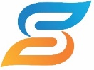
AI사고 및 응용
4주차 데이터 분석과 표현
전 민호
자료 참조:
컴퓨팅 사고:인공지능 컴퓨터처럼 생각하기, 인피니티북스

Slide 2

Table of CONTENTS
01
데이터 분석과 표현의 이해
02
데이터 분석
03
데이터 분석 방법과 표현

Slide 3

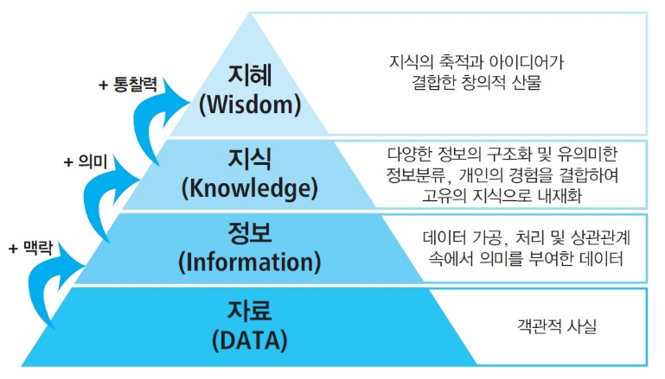
Part 01.
데이터 분석과 표현의 이해
데이터 분석이란?
데이터 분석을 하는 궁극적인 목적은 문제해결
수집된 데이터로부터 문제의 실마리를 찾을 수 있고, 체계화된 수집과정을 거치거나 수집된 데이터의 명확성으로 인해 문제해결로 연결이 가능
데이터 수집만으로는 문제해결에 도달할 수 없거나, 여러 종류의 데이터를 수집하여 서로 연관시키는 경우 분석 방법을 사용

Slide 4
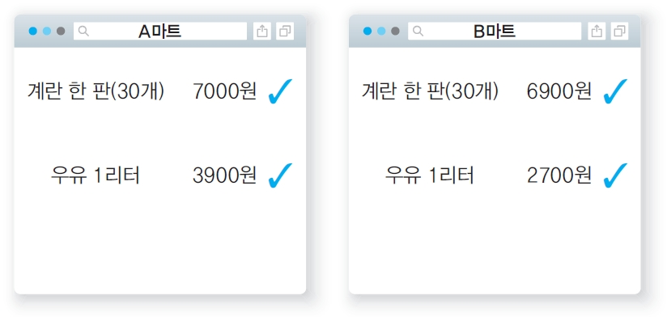
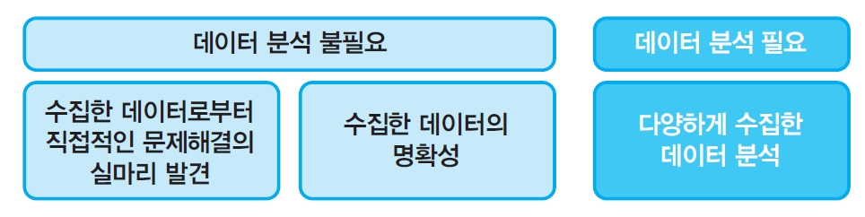
Part 01.
데이터 분석과 표현의 이해
데이터 분석
자료(Data) : A마트의 우유 3900원, B마트의 우유 2700원
정보(Information) : B마트의 우유 가격이 더 저렴하다
지식(Knowledge) : B마트에서 우유를 사는 것이 더 유리
지혜(Wisdom) : B마트의 다른 상품도 A마트보다 저렴할 것

Slide 5
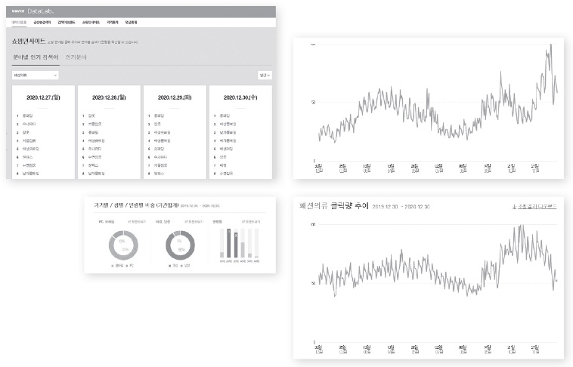
Part 01.
데이터 분석과 표현의 이해
데이터 분석
질문: 20~30대에 맞게 홈쇼핑 제품을 기획하려고 한다. 어떤 제품을 기획하는 것이 좋을까?
네이버 데이터랩을 활용하여 직접 분석
20~30대 여성의 경우 잠옷에 대한 검색량이 증가
사회적 거리두기 시행으로 외부활동보다는 집안에서 보내는 시간이 많아졌기 때문
외출용 의류보다는 실내용 의류 위주의 홈쇼핑을 제안

Slide 6
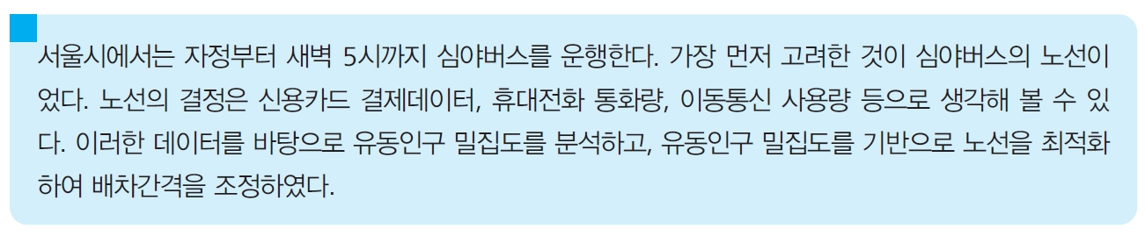
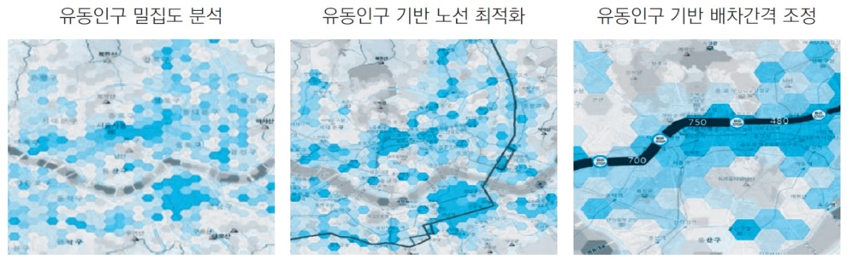
Part 02.
데이터 분석
데이터 분석
데이터 수집만으로 문제 해결에 도달할 수 없을 때, 여러 종류의 데이터를 수집하여 서로 연관시키는 형식의 분석 방법을 사용

Slide 7
Part 02.
데이터 분석
데이터 분석의 수단
데이터 표현
도구를 활용하여 다양한 표현 방법을 적절히 선택하여 수집한 데이터를 시각화할 수 있는 능력
단순 데이터의 표출이나 여러 데이터의 연관성을 시각화
분석이 용이하도록 할 뿐 아니라 분석 이상의 의미를 제공
데이터의 표현 방법에 따라 다양한 분석의 시각을 제공하여 의사결정이 가능
데이터 분석과 데이터 표현은 서로 연결
시각화는 올바른 의사결정과 빠른 해석에 기여

Slide 8
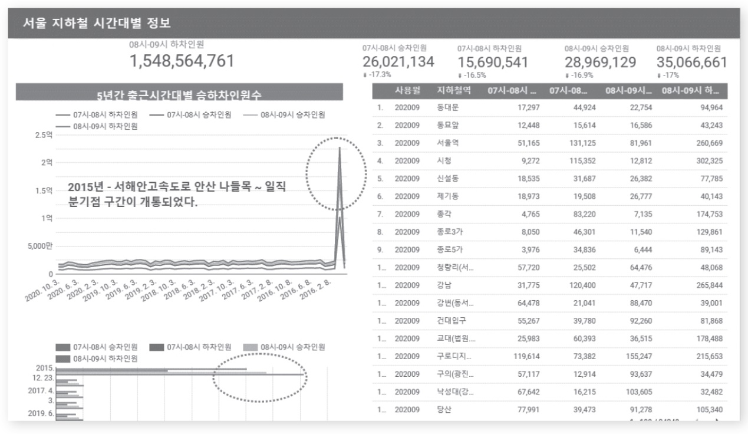
Part 02.
데이터 분석
데이터 분석의 수단
데이터 표현

Slide 9
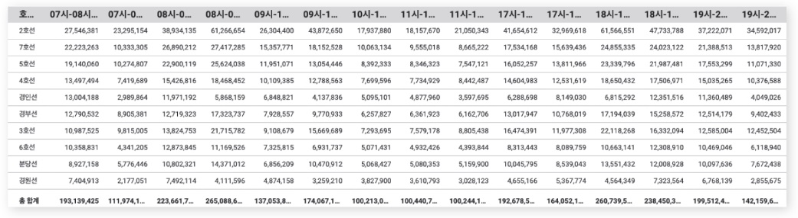
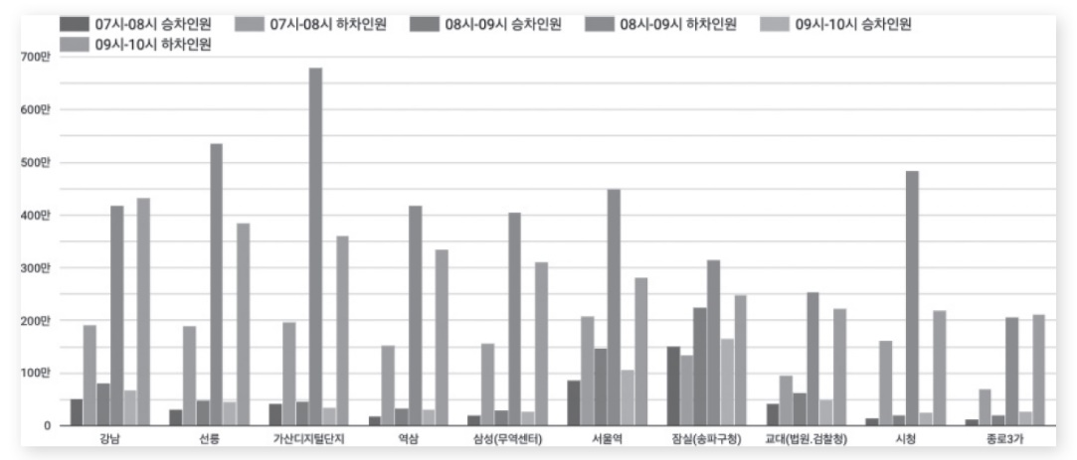
Part 02.
데이터 분석
데이터 분석의 수단
데이터 표현

Slide 10
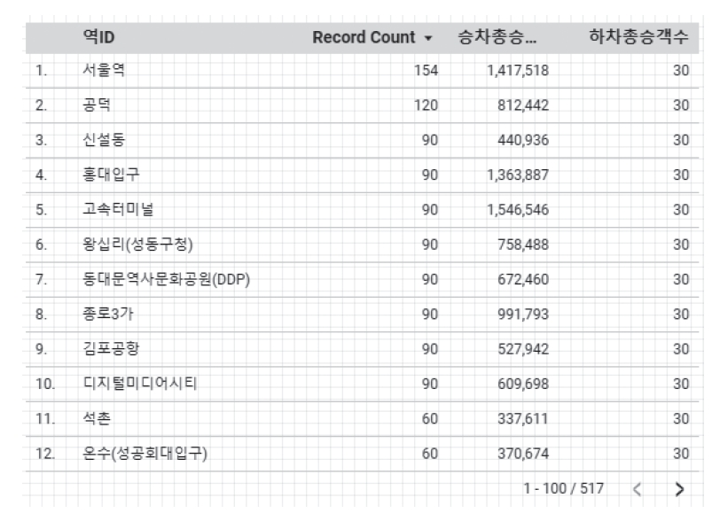
Part 02.
데이터 분석
데이터 분석의 수단
수치형 데이터

Slide 11
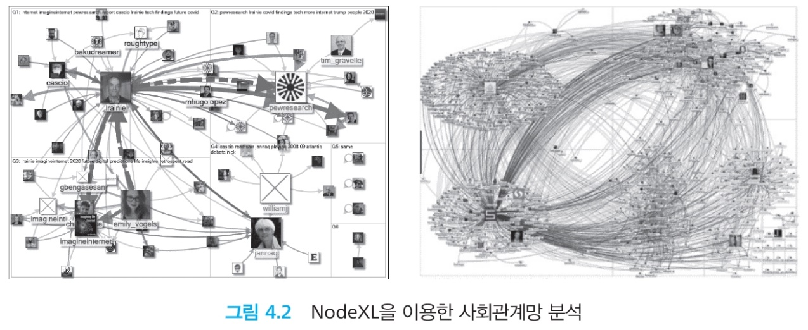
Part 02.
데이터 분석
데이터 분석의 수단
비정형 데이터

Slide 12
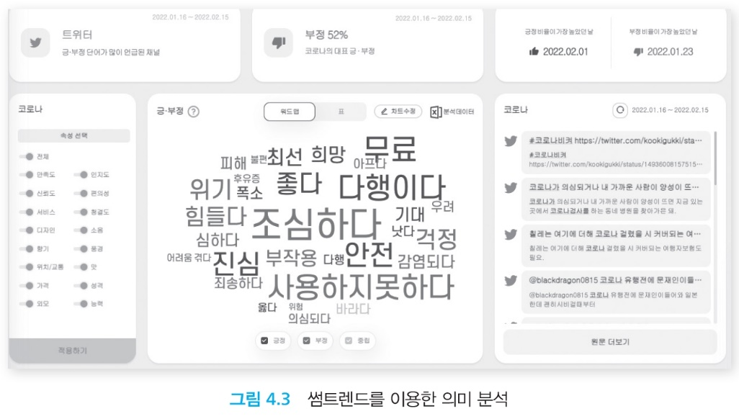
Part 02.
데이터 분석
데이터 분석의 수단
비정형 데이터

Slide 13
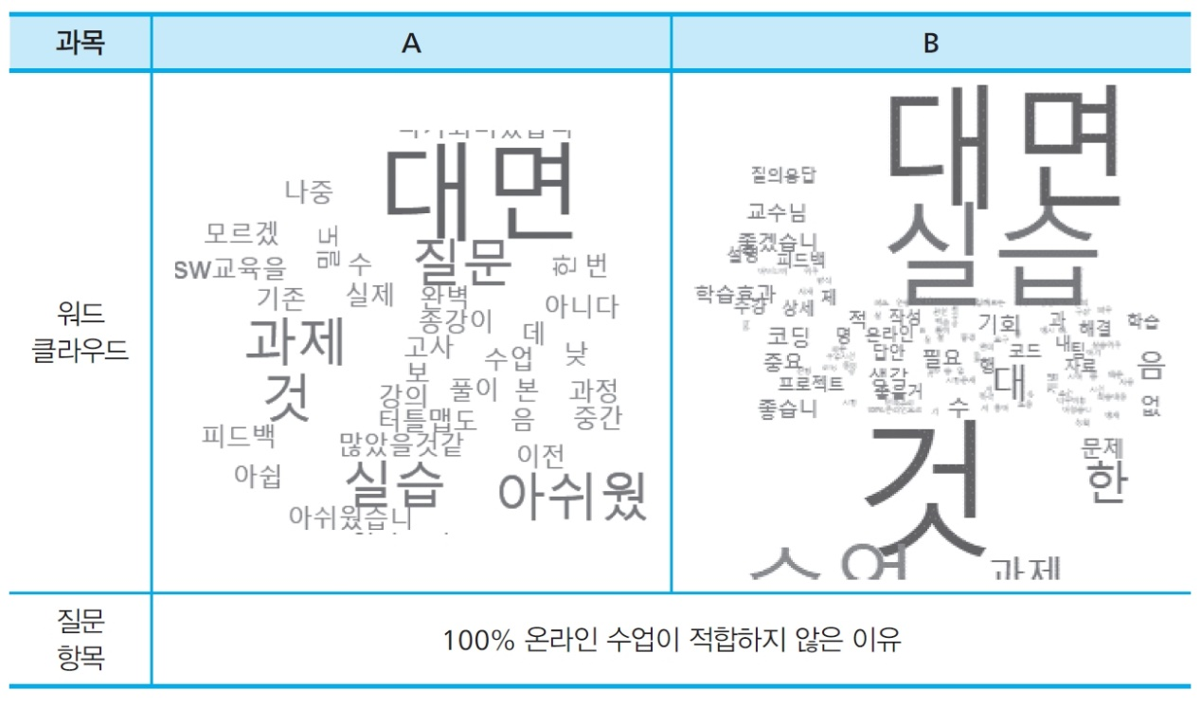
Part 02.
데이터 분석
데이터 분석의 수단
워드클라우드

Slide 14
Part 02.
데이터 분석
데이터 분류
군집(Clustering) 분석
비지도학습(Unsupervised Learning) 방법
군집의 수, 속성이 사전에 알려져 있지 않을 때 사용
k-means 알고리즘 기법을 활용하여 공통된 특성을 추출하고 범주화
각 개체가 어떤 군집에 들어갈지 예측하기보다는 어떻게 나누어질 수 있는지 정도의 지식을 발견
분류(Classfication) 분석
지도학습(Supervised Learning) 방법
각 개체별 그룹의 분류가 사전에 알려져 있을 때 사용
각 개체가 어떤 그룹에 들어갈지 예측
의사결정트리: 분류과제를 쉽게 수행할 수 있도록 나타냄

Slide 15
Part 02.
데이터 분석
데이터 분류
군집화
소속 집단 없이 여러 집단의 데이터들이 섞여 있는 경우 유사한 속성을 갖는 데이터의 군집을 찾는 방법
고양이, 개, 기린의 이미지:
목의 길이를 중요 특성으로 추출하여 두 개의 그룹으로 분류
카드사의 경우:
고객의 정보를 통해 각 고객의 유형을 그룹화하여 맞춤형 서비스를 제공
학생의 성취도를 가지고 그룹화:
그룹별로 특징에 맞게 부족한 부분에 집중할 수 있도록 도움

Slide 16
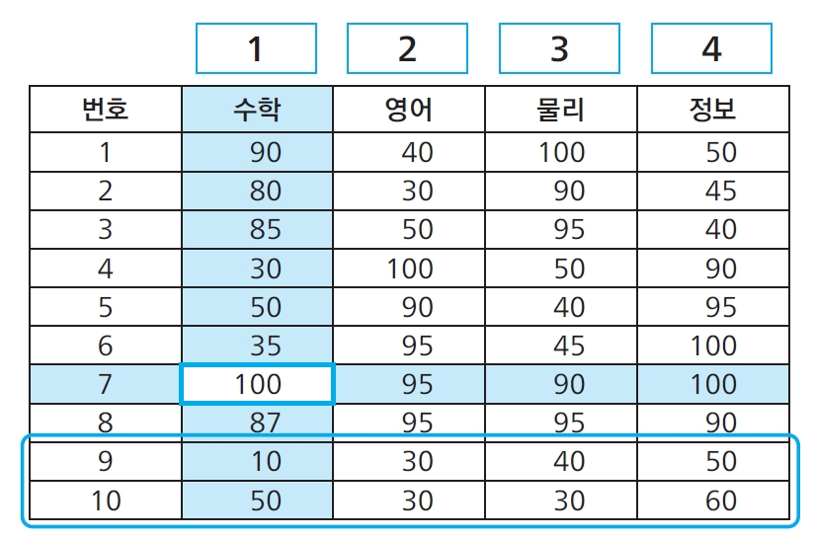
Part 02.
데이터 분석
데이터 분류
군집화 실습
학생들의 수학, 영어, 물리, 정보의 4과목에 대한 점수로 구성된 데이터이다. 단순히 각 과목을 분류할 수도 있지만, 관련 있는 과목들을 묶어서 범주화하여 나누어 보자.

Slide 17
Part 02.
데이터 분석
데이터 분류
군집화 실습
전체 데이터를 살펴보면 9번과 10번 학생은 80점 이상의 점수가 없다는 것을 쉽게 찾아 낼 수 있다.
학생을 과목점수로 그룹화하기 위해 80점을 기준으로 80점 이상은 잘함, 60점 미만은 못함, 65점 이상 80점 미만은 보통으로 기준을 정하여 나타낸다.
위에서 정한 기준점수에 대한 기호로 분류하여 보면 다음과 같은 결과를 얻을 수 있다.
수학과 물리를 잘하는 그룹, 영어와 정보를 잘하는 그룹, 모든 과목을 잘하는 그룹, 모든 과목을 못하는 그룹으로 나눌 수 있다.

Slide 18
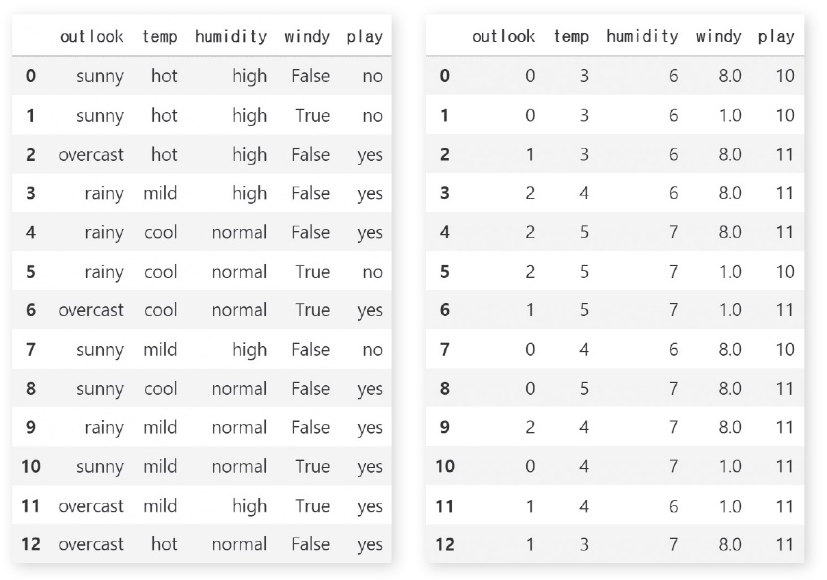
Part 02.
데이터 분석
데이터 분류
분류 분석
분류 기법은 이미 알려진 몇 개의 그룹에 속하는 다양한 특성을 가진 입력값으로부터 각각의 그룹이 어떤 특징을 가지고 있는지 분류 모델을 만든 후, 새로운 입력데이터가 어떤 그룹에 분류될지를 결정
의사결정트리가 대표적인 분류 기법에 속함
날씨에 관한 데이터를 바탕으로 경기가 진행되었는지 여부를 알 수 있는 데이터

Slide 19
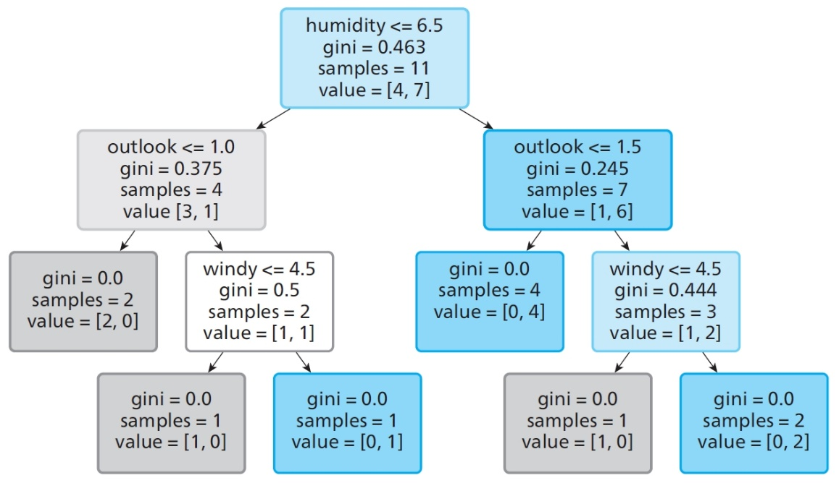
Part 02.
데이터 분석
데이터 분류
분류 분석
수치화된 데이터를 바탕으로 분석하고 분류하여, 경기 여부를 의사결정트리로 나타냄

Slide 20
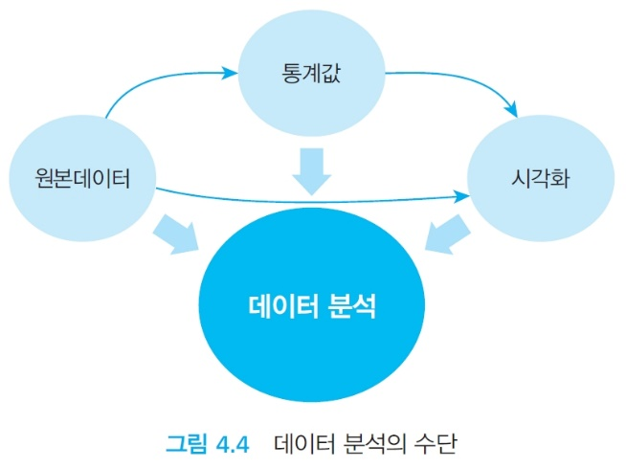
Part 03.
데이터 분석 방법과 표현
데이터 분석의 수단
원본데이터: 데이터 수집이 된 원래의 데이터를 수치로 표현한 값
통계값: 통계 프로그램이나 스프레드시트의 피봇 테이블을 사용하여 가장 적절한 통계 방법으로 값을 표현할 수 있음
시각화: 원본데이터를 시각화로 표현하거나 통계값을 이용하여 시각화로 표현함으로 동향이나 패턴, 이상점을 파악

Slide 21
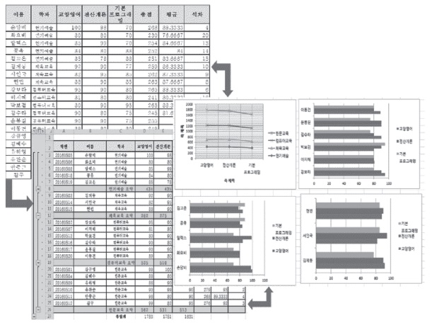
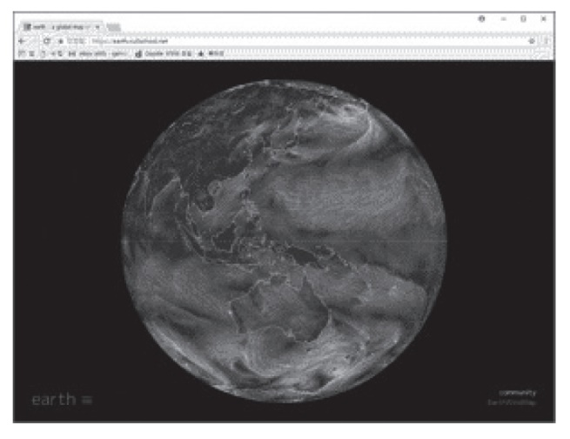
Part 03.
데이터 분석 방법과 표현
데이터 분석의 수단
데이터 시각화
광범위하게 분산된 데이터들을 분석하여 한눈에 볼 수 있도록 차트나 도표로 정리하거나 의사결정을 위해 이미지 형태로 정리하는 것
http://earth.nullschool.net

Slide 22
Part 03.
데이터 분석 방법과 표현
데이터 분석의 수단
요약 통계 지표
평균: 주어진 수의 합을 측정개수로 나눈 값
중앙값: 평균의 경우 데이터값이 너무 크거나 작은 경우에 평균의 의미가 약해지기 때문에 중앙값을 사용하여 나타내기도 함
분산: 경우는 데이터가 얼마나 흩어져 있는지를 알아낼 수 있는 값
최빈값
기울기

Slide 23
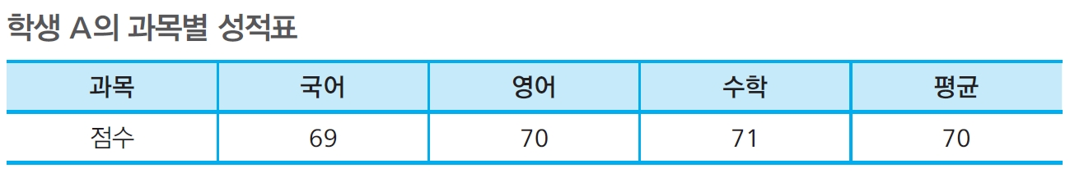
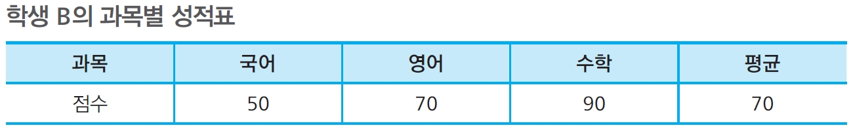
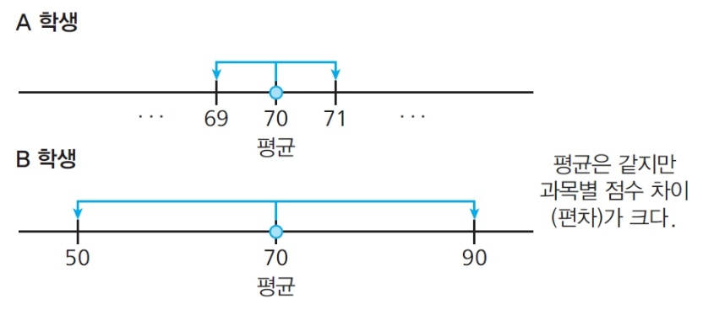
Part 03.
데이터 분석 방법과 표현
데이터 분석의 수단
통계 실습

Slide 24
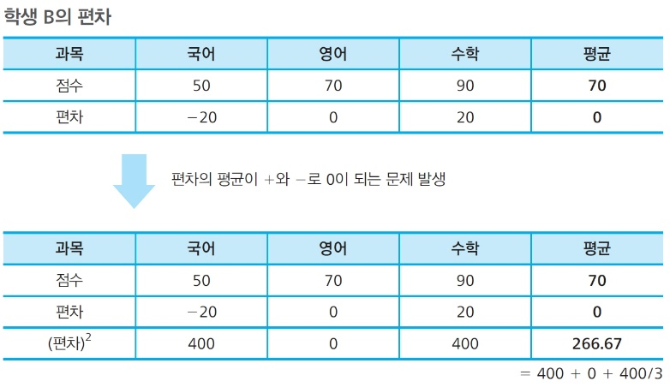
Part 03.
데이터 분석 방법과 표현
데이터 분석의 수단
통계 실습
분산
얼마나 값들이 몰려있는가
나오는 수를 고정하기 위해서 제곱을 하여 분산을 구함
분산의 값이 크다 → 불안정하다는 의미
표준편차
제곱해서 과도하게 부풀려진 값을 다시 원래의 차이값과 비슷하게 맞추기 위해 제곱근을 적용
‘평균이 과연 값을 대표할 수 있는가?’를 확인하기 위해 구하는 값
※ (편차)2의 평균을 ‘분산’이라 한다.
※ "(분산)을 ‘표준편차’라 한다.

Slide 25
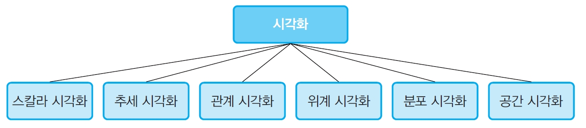
Part 03.
데이터 분석 방법과 표현
데이터 분석의 수단
목적에 따른 시각화의 종류

Slide 26
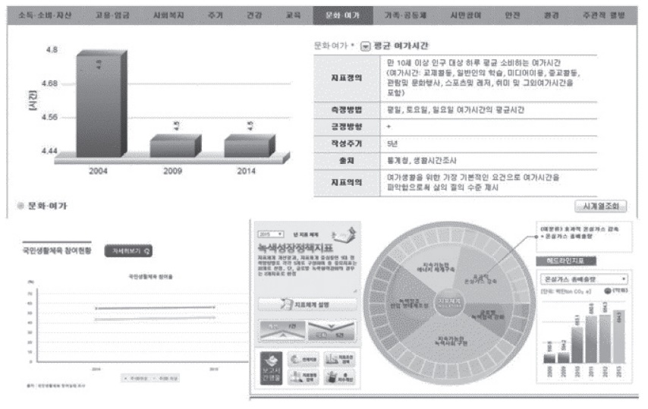
Part 03.
데이터 분석 방법과 표현
데이터 분석의 수단
목적에 따른 시각화의 종류
시각화 복합 방식
통계청에서 제시한 데이터를 적절한 시각화 복합 방식으로 표현

Slide 27
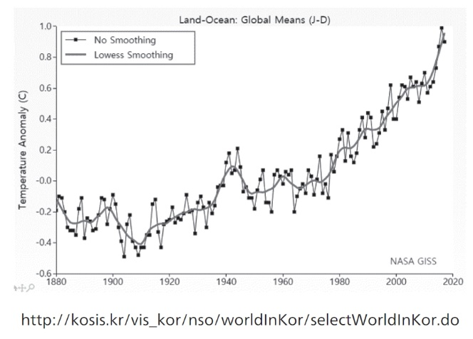
Part 03.
데이터 분석 방법과 표현
데이터 분석의 수단
목적에 따른 시각화의 종류
추세 시각화
지구온난화에 따른 지구 온도를 그래프로 표현
평균을 연결하여 추세를 알 수 있음
지구의 온도가 점점 상승
2020년에는 1도가 상승한다는 것을 예측

Slide 28
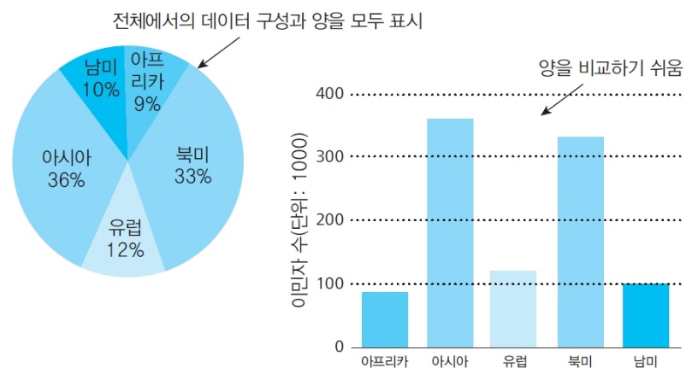
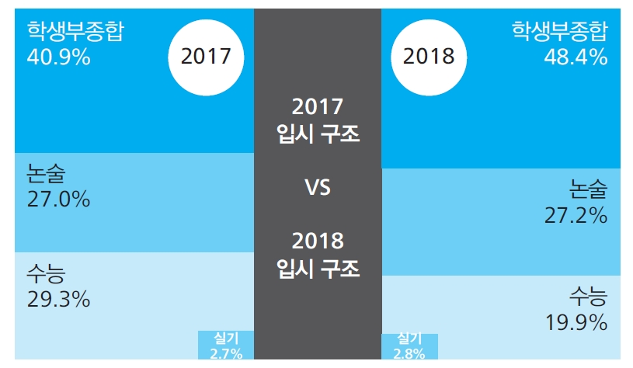
Part 03.
데이터 분석 방법과 표현
데이터 분석의 수단
목적에 따른 시각화의 종류
시각화 가독성

Slide 29
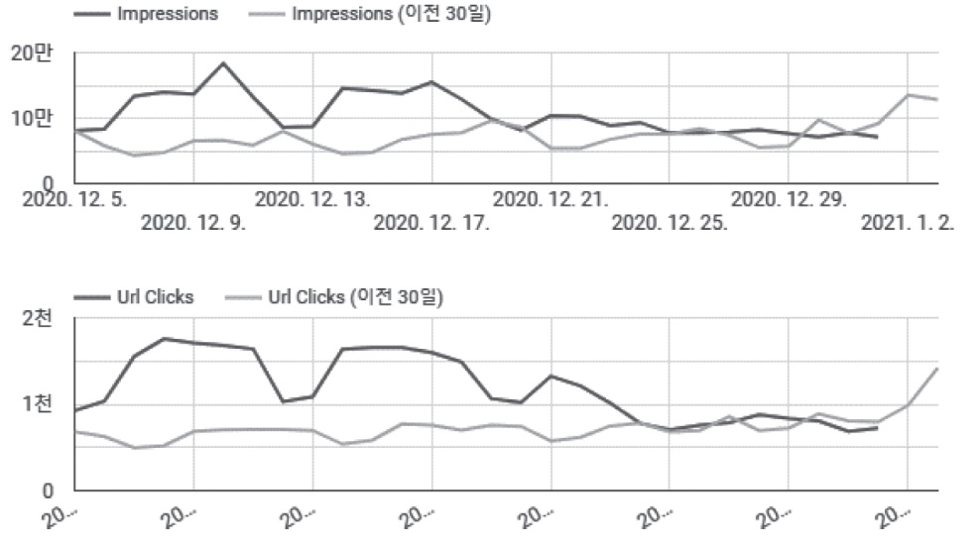
Part 03.
데이터 분석 방법과 표현
데이터 분석의 수단
목적에 따른 시각화의 종류
추세(트렌드) 시각화

Slide 30
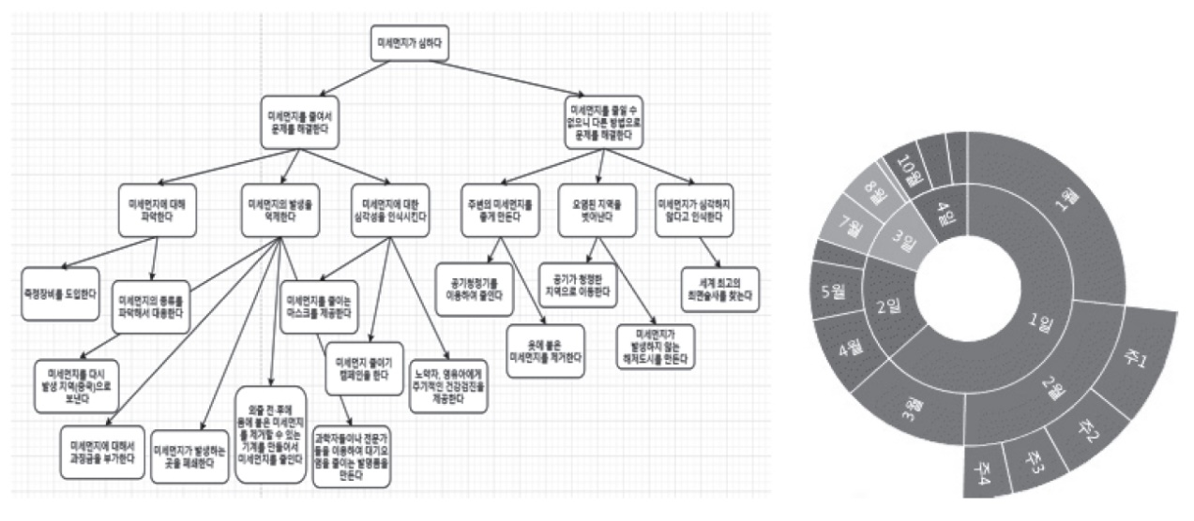
Part 03.
데이터 분석 방법과 표현
데이터 분석의 수단
목적에 따른 시각화의 종류
위계 시각화

Slide 31
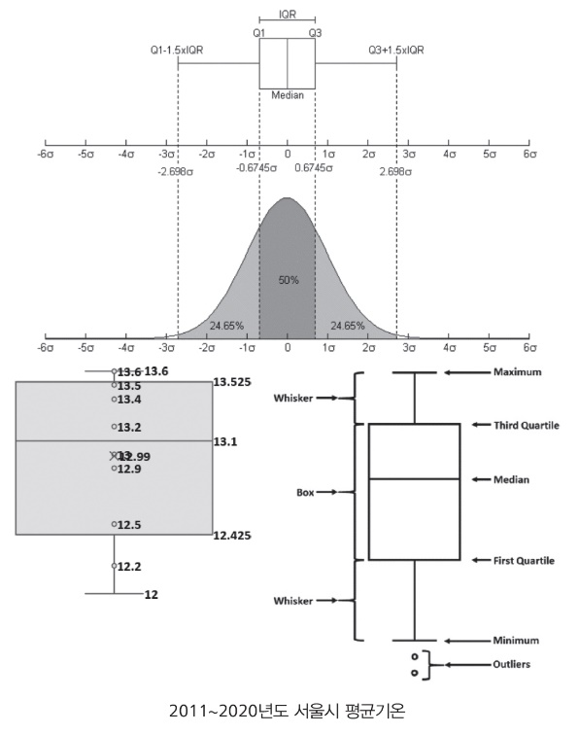
Part 03.
데이터 분석 방법과 표현
데이터 분석의 수단
목적에 따른 시각화의 종류
히스토그램

Slide 32
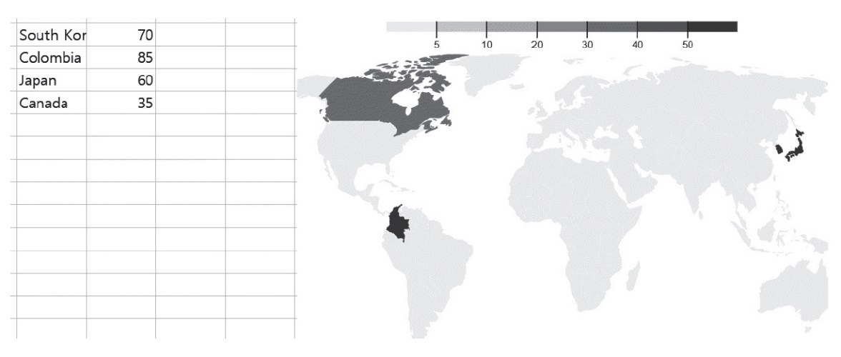
Part 03.
데이터 분석 방법과 표현
데이터 분석의 수단
목적에 따른 시각화의 종류
등치지역도

Slide 33
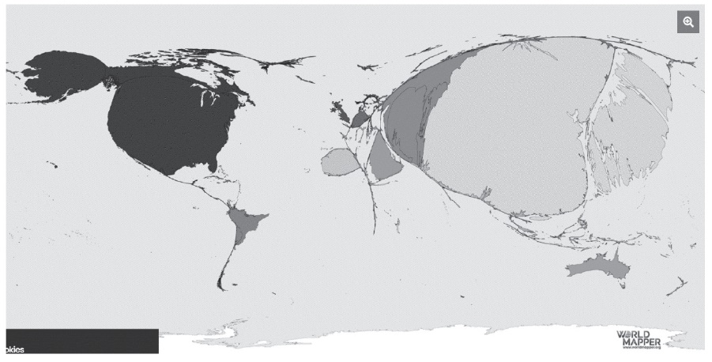
Part 03.
데이터 분석 방법과 표현
데이터 분석의 수단
목적에 따른 시각화의 종류
변량 비례도

Slide 34
Part 03.
데이터 분석 방법과 표현
데이터 분석의 수단
속성간의 관계 분석
상관관계
서로 의미가 있는 관계를 갖는 속성의 조합을 찾아내어 문제해결의 실마리를 발견
상관 분석
변수들 간의 선형성 강도에 대한 분석
상관계수
두 변수 사이의 관련 정도를 나타냄
1에 가까울수록 양의 상관관계를 의미
-1에 가까울수록 음의 상관관계를 의미
0에 가까움: 두 변수들 간에는 관계가 없다는 것을 의미

Slide 35
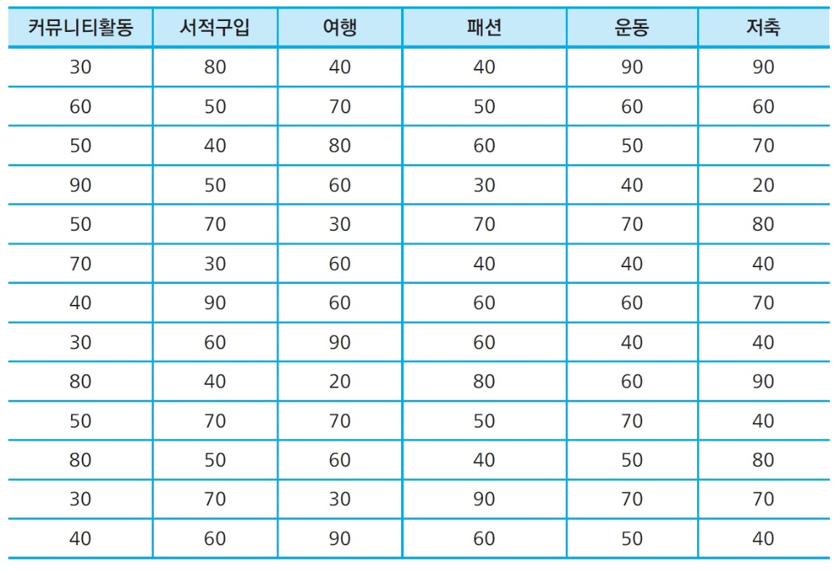
Part 03.
데이터 분석 방법과 표현
데이터 분석의 수단
속성간의 관계 분석 실습

Slide 36
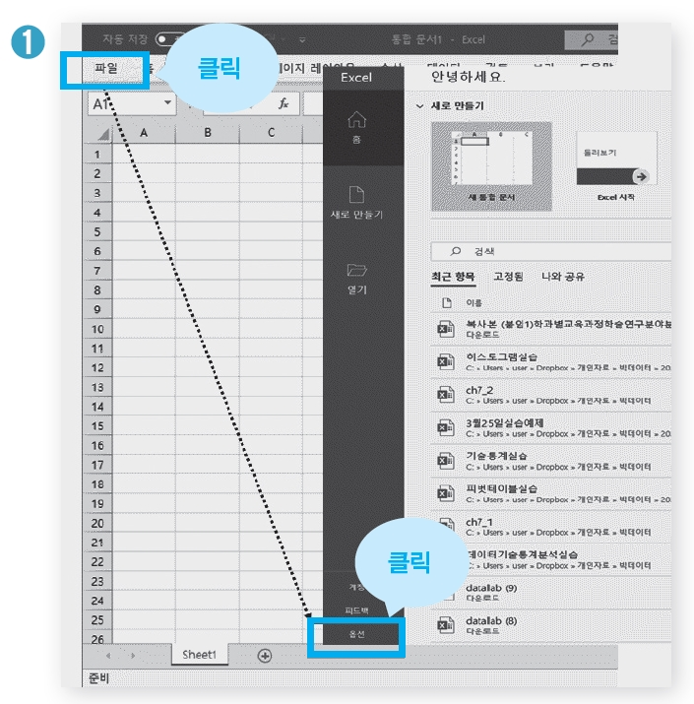
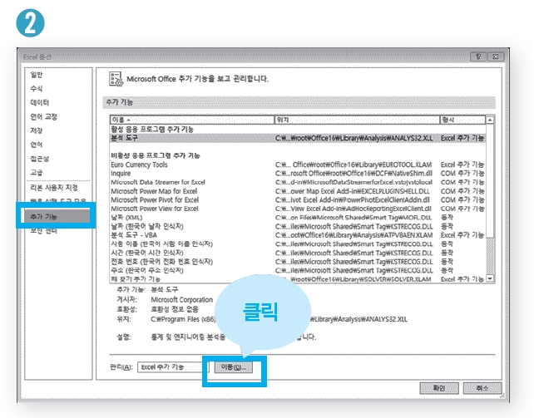
Part 03.
데이터 분석 방법과 표현
데이터 분석의 수단
속성간의 관계 분석 실습

Slide 37
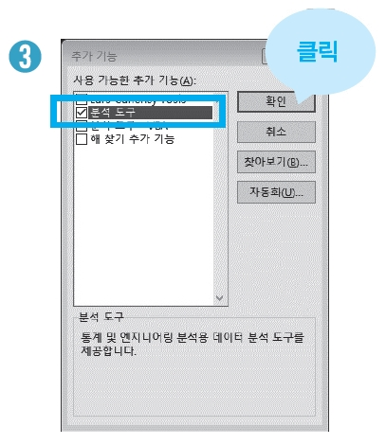
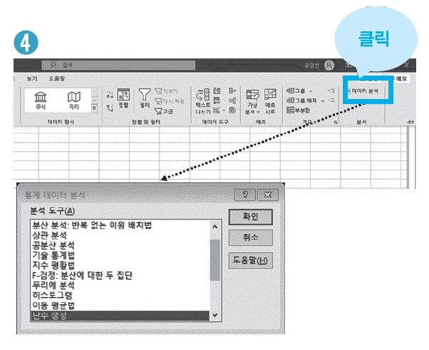
Part 03.
데이터 분석 방법과 표현
데이터 분석의 수단
속성간의 관계 분석 실습

Slide 38
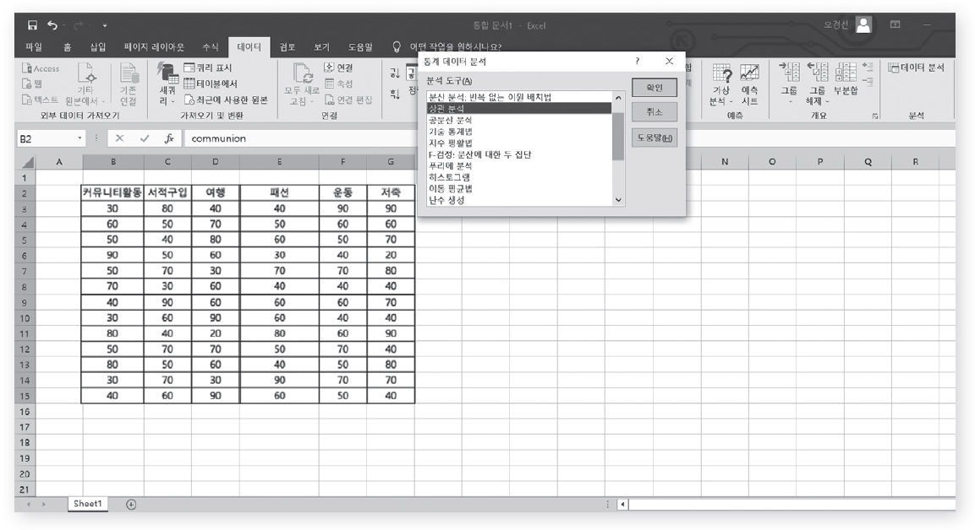
Part 03.
데이터 분석 방법과 표현
데이터 분석의 수단
속성간의 관계 분석 실습

Slide 39
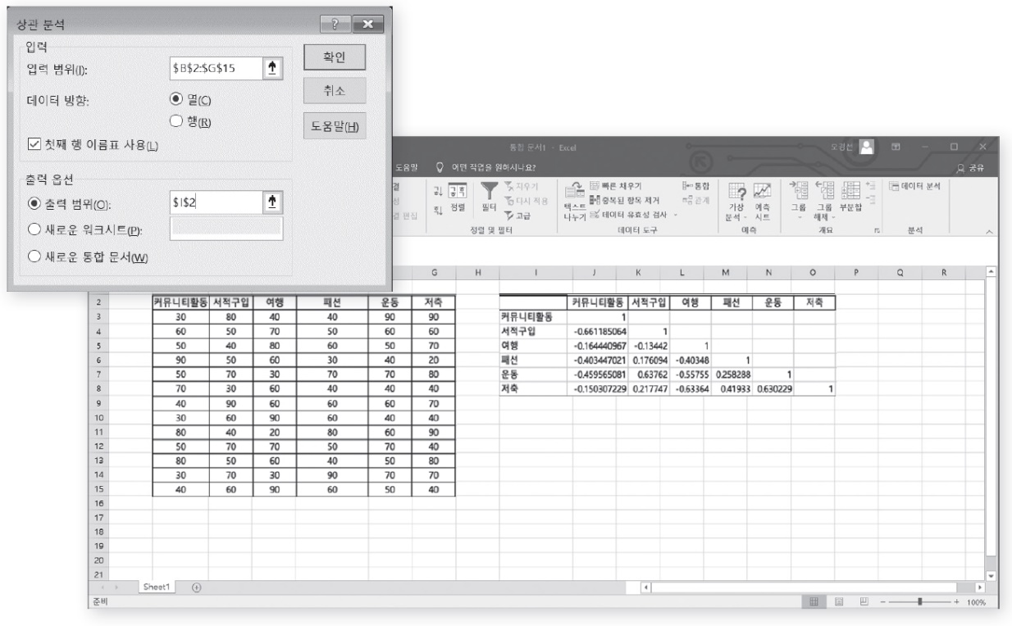
Part 03.
데이터 분석 방법과 표현
데이터 분석의 수단
속성간의 관계 분석 실습

